Slide 1

分布式事务服务DTS
原理及使用
Distributed Transaction Service
李高峰
2016-12-10

Slide 2




背景
分布式系统环境下一个业务活动往往需要很多业务操作共同协作来完成，为避免单点故障、提高系统吞吐等问题，一个业务操作会存在多个节点，在这种情况下，如何保证一个业务活动的事务一致性问题？
目前分布式环境下的事务一致性基本都采用事务的最终一致性，保分布式事务的最终一致性有很多手段，常用的有：异常扫表补偿、发送延迟消息等等
业务系统需要额外的开发很多任务来完成分布式事务的最终一致性，增加开发人员工作量，减缓项目进度

Slide 3
DTS系统介绍
系统介绍
分布式事务服务 (Distributed Transaction Service, DTS) 是一个分布式事务框架，用来保障在大规模分布式环境下事务的最终一致性。DTS 从架构上分为 dts-core 、dts-schedule、 dts-server 两部分，dts-core是一个嵌入客户端应用的 JAR 包，主要负责事务数据的写入和处理；dts-schedule是二阶事务恢复任务，dts-server是一个独立的系统，提供remote模式下的数据存储、二阶事务恢复等工作，采用组件化开发，引入不同的jar包拥有不同的功能，整个应用通过spring集成

Slide 4
DTS系统介绍
1.API简单易懂
2.支持同库/异库
所有实现二阶提交的服务只需要实现
org.github.dtsopensource.core.ITwoPhaseCommit的三个方法即可
DTS有两种接入方式：同库和异库，针对不同的业务场景可以采用不同的接入方式，对于业务量较大的系统可以采用同库方式，无特殊要求的可以采用异库方式
3.独立的管理端界面
4.组件化开发易拓展
DTS采用组件化开发，目前提供dts-core和dts-schedule两大组件负责交易和监控，采用spring配置化集成，监控任务面向接口易拓展
DTS提供一个独立的管理端界面，用于分布式事务处理情况的查询，统计等工作
后续完善DTS管理端界面

Slide 5
DTS主要原理
DTS是基于两阶段提交（2 phase commit，简称2pc）原理，是二阶段提交的一种实现
分布式事务的一阶是由发起方手动调用，二阶是DTS框架自动完成
1
3
主要原理
主要原理
主要原理
发起方为整个业务活动的协调者即事务管理器，各参与方仅关注各自的处理状态，是整个事务的资源管理器
整个分布式事务成功与否是由发起方的本地事务决定的
2
4
主要原理
主要原理

Slide 6
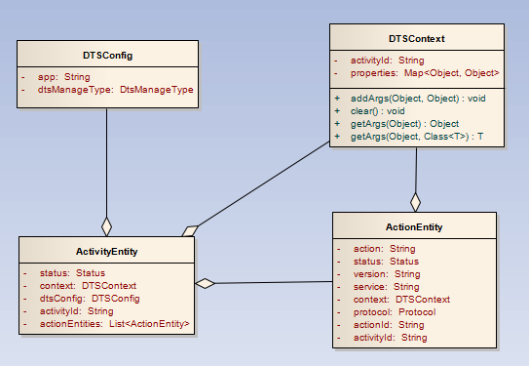
系统模型
系统模型

Slide 7
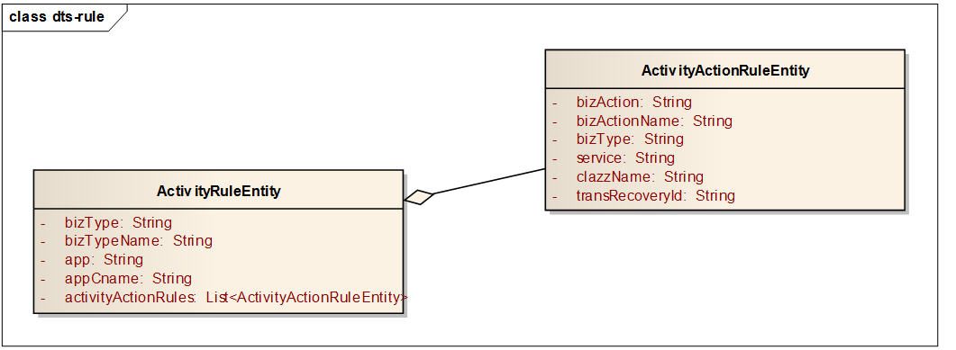
系统模型
系统模型

Slide 8
系统模型
业务概念
业务活动
DTS中描述一个业务的生命周期，每个业务活动由多个业务动作共同协作完成，业务活动的生命周期为：S-开始、T-成功、R-回滚、E-异常
业务动作
DTS中的业务动作主要来提供某个服务，完成指定的动作，业务活动往往包括多个业务动作，每个业务动作要做到幂等性控制，业务动作的生命周期为：S-开始、T-成功、F-失败

Slide 9
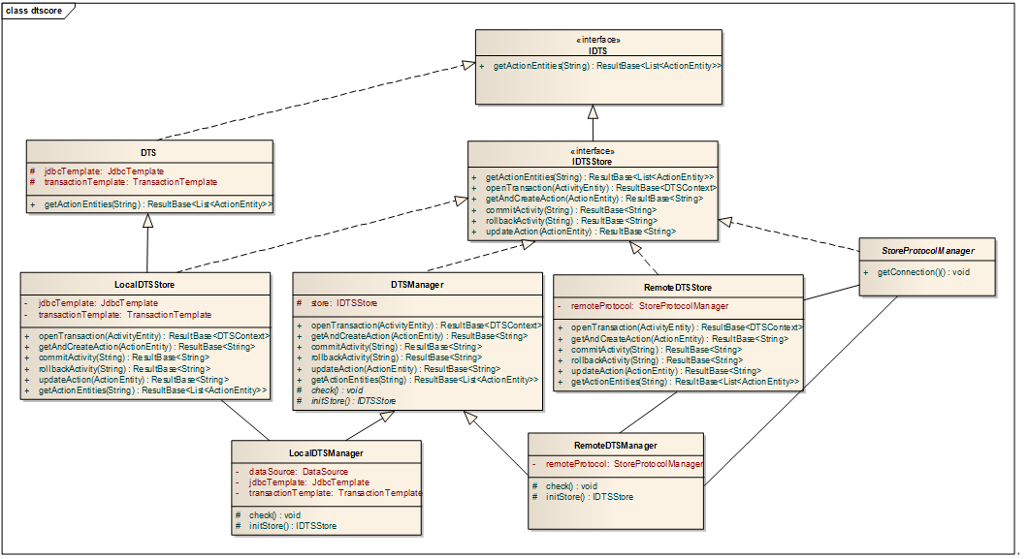
系统类图之dts-core

Slide 10
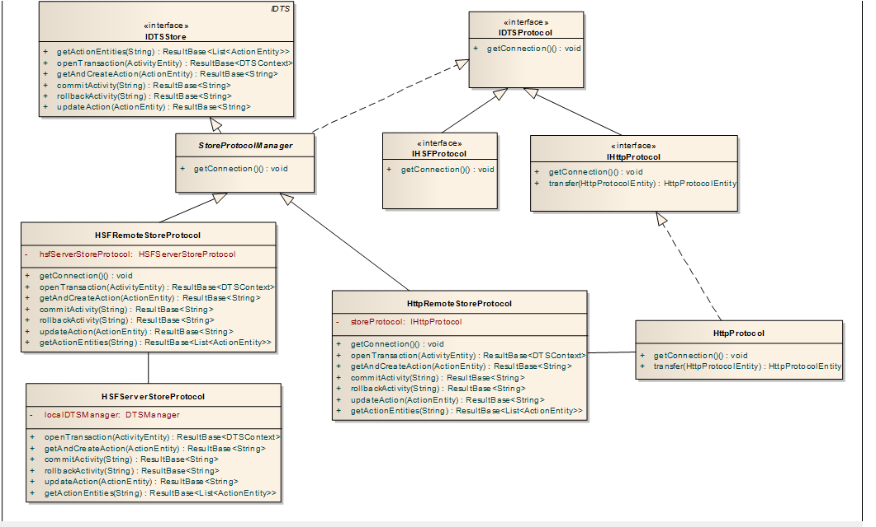
系统类图之dts-protocol

Slide 11
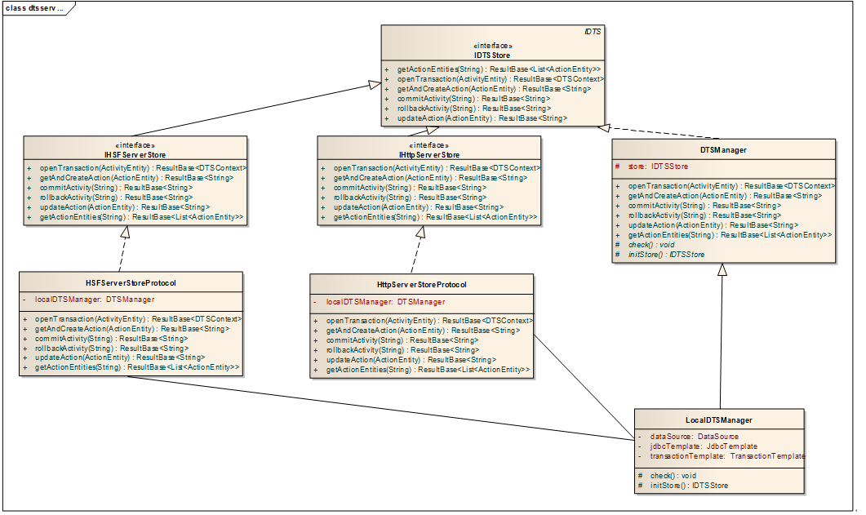
系统类图之dts-server

Slide 12
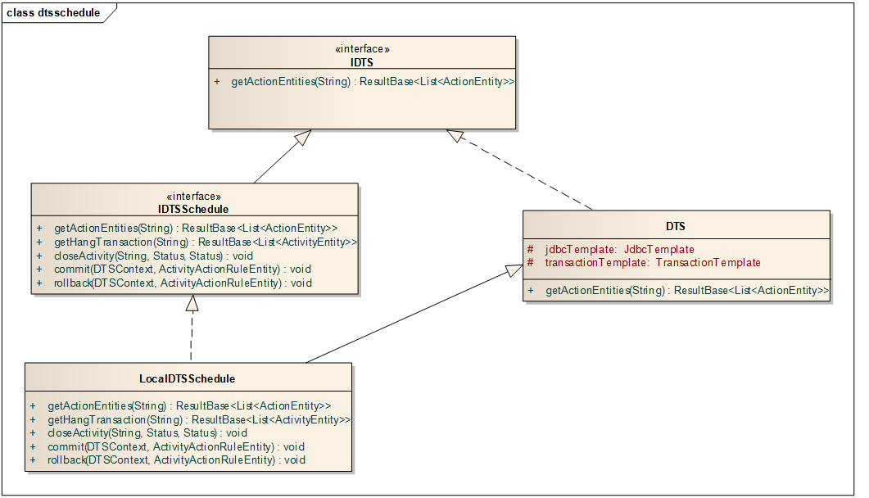
系统类图之dts-schedule

Slide 13
系统类图之jobtask

Slide 14
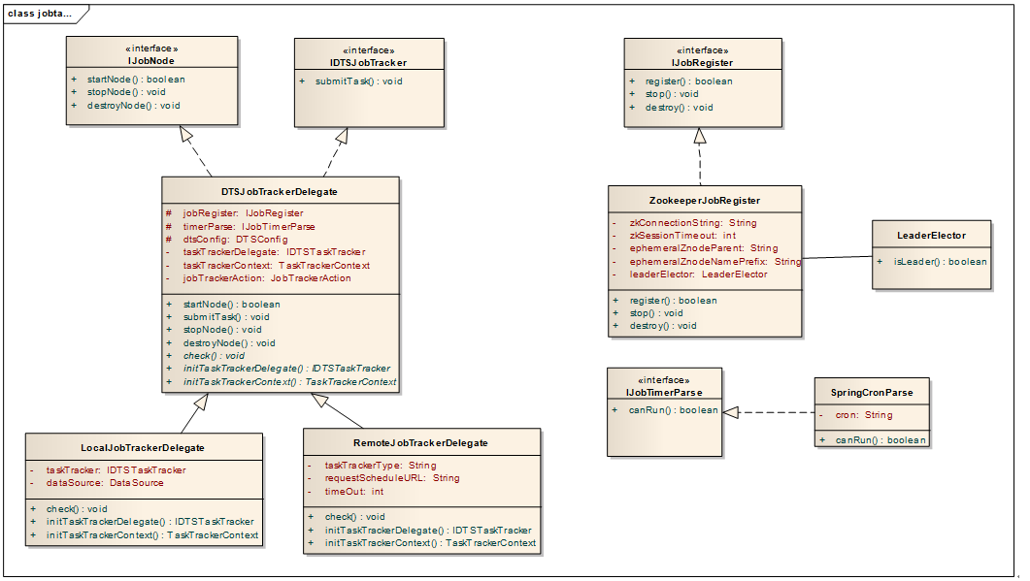
系统类图之jobtracker

Slide 15
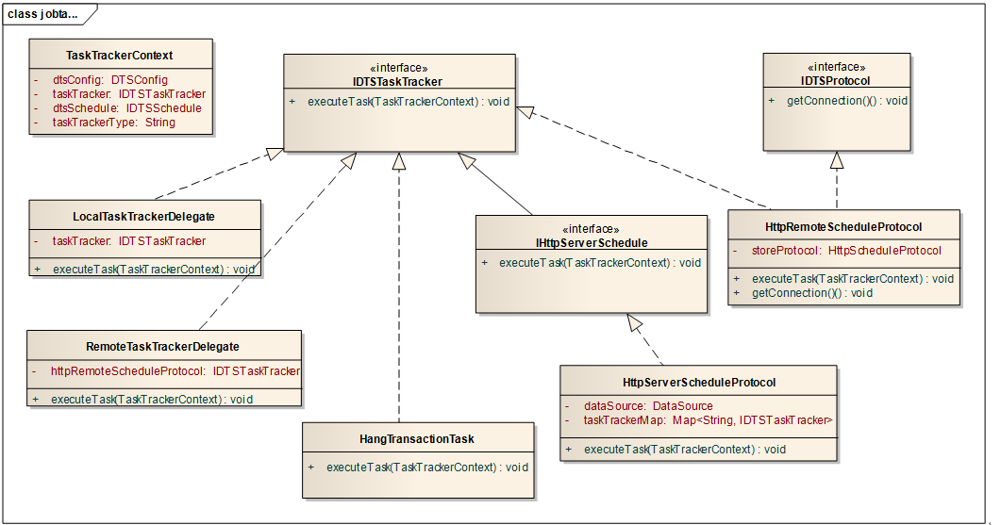
系统类图之tasktracker

Slide 16
系统模型
IDTSStore
定义了DTS数据存储的行为规范，包含同库(LOCAL)及异库(REMOTE)的相关方法
IHttpServerStore
继承自IDTSStore，提供http协议的server端存储行为
IHSFServerStore
继承自IDTSStore，提供hsf协议的server端存储行为
IDTSProtocol
定义了DTS通讯行为，针对REMOTE模式有效，因为LOCAL模式业务系统与server端无关，所以无效

Slide 17
系统模型
IHttpProtocol
继承自IDTSProtocol，定义了http协议下的行为，同样针对REMOTE模式有效
IHSFProtocol
继承自IDTSProtocol，定义了hsf写一下的行为，同样针对REMOTE模式有效
DTSManager
负责DTS数据存储，针对上层提供存储行为，将下层的协议部分适配掉，具体是根据业务系统配置而来，主要有2个子类(方式)： LocalDTSManager、 RemoteDTSManager

Slide 18
系统模型
LocalDTSManager
将DTS的存储行为代理给LocalDTSStore来完成
RemoteDTSManager
将DTS的存储行为代理给RemoteDTSStore来完成
LocalDTSStore
针对LOCAL模式，持有业务系统数据源，直接操作业务系统数据库
RemoteDTSStore
针对REMOTE模式，DTS的数据异库存储，将存储行为代理给StoreProtocolManager来完成

Slide 19
系统模型
StoreProtocolManager
实现了IDTSStore、 IDTSProtocol，所以具有协议存储的功能，主要有2个子类(实现)： HSFRemoteStoreProtocol、 HttpRemoteStoreProtocol，具体的使用哪个根据业务系统配置决定
HttpRemoteStoreProtocol
协议的连接行为代理给IHttpProtocol完成，获取连接后通过http协议的transfer行为和server端通讯
HSFRemoteStoreProtocol
通过hsf协议完成，所有的存储及连接行为均有hsf框架支持

Slide 20
系统模型
持有HSFServerStoreProtocol的引用
HSFServerStoreProtocol
server端IHSFServerStore的实现，提供客户端hsf的接入服务，持有localDTSManager，完成本地数据存储
HttpServerStoreProtocol
server端IHttpServerStore的实现，提供客户端http的接入存储服务，持有localDTSManager，完成本地数据存储
基本流程是：
dts-core根据业务系统的配置选取对应的DTSManager，由DTSManager将行为代理给IDTSStore来处理， 同库模式下的

Slide 21
系统模型
LocalDTSStore直接持有业务库数据源完成DTS的数据存储动作， 异库模式下的RemoteDTSStore则根据业务系统配置的IDTSProtocol协议访问dts-server完成相关工作

Slide 22
系统模型
DTS事务的hang问题由DTS系统定时任务自动恢复，触发方式由LOCAL或者REMOTE部署的dts-core发送定时心跳，LOCAL模式的在本地完成自动恢复，REMOTE模式的走http请求至DTS-SERVER服务端统一恢复，要求：DTS-SERVER端配置所有的二阶恢复受理bean

Slide 23
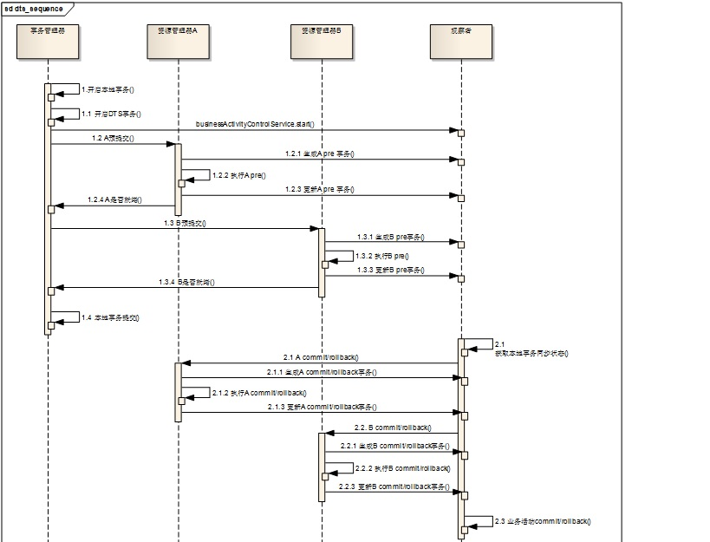
时序图

Slide 24
同库与异库
概念
同库
同库是指：dts-core与业务系统共用同一个数据源，此时DTS系统与dts-server无关，所有的二阶事务数据均保存在业务系统的数据源中
异库
异库是指：dts-core通过http或者hsf协议与dts-server交互，所有的二阶事务数据均保存在DTS系统的数据源中，此时业务系统仅保存业务数据

Slide 25
同库与异库
 | 优点 | 缺点 | 使用场景 | 备注
同库模式 | 1.对分布式事务活动表的操作都在业务方本地进行，不需要额外的远程调用，速度快。 2.对DTS系统无依赖 | 1.分布式事务活动表在业务库内，管理不便，出现问题后不易排查 2.DTS系统需要为二阶事务的恢复配置数据源 3.配置复杂 | 1.业务系统有特殊要求的 2.业务量较大的
异库模式 | 1.所有的分布式事务活动都集中管理，管理方便，易于排查问题 2.配置简单 | 1.速度较同库模式慢 2.对DTS系统有依赖 3.业务系统如果要知道二阶事务的处理情况需要单独回查 | 1.业务量较小的

Slide 26
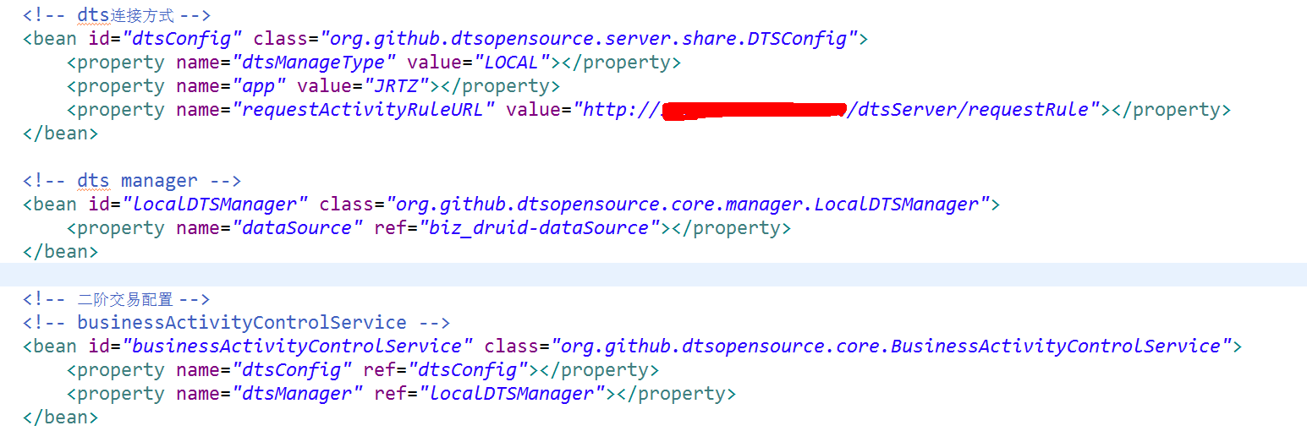
如何正确使用DTS之同库

Slide 27
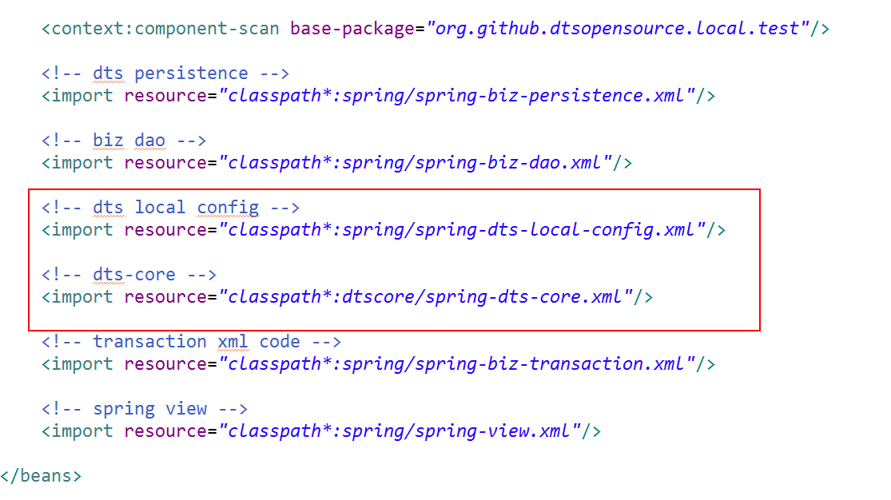
如何正确使用DTS之同库

Slide 28
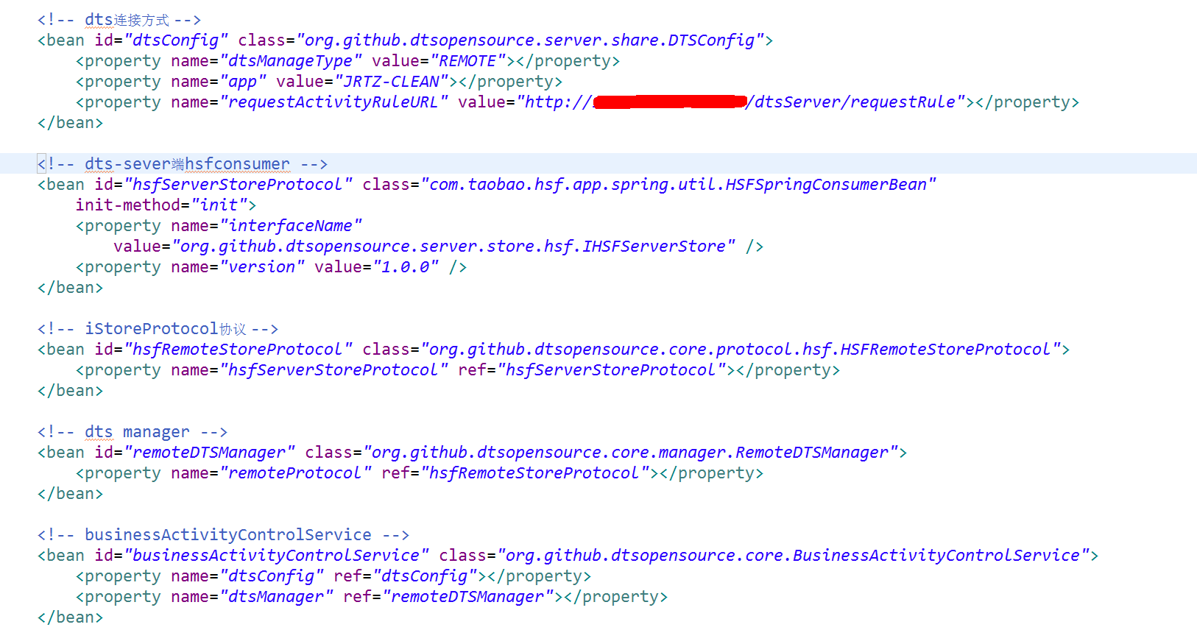
如何正确使用DTS之异库-HSF

Slide 29
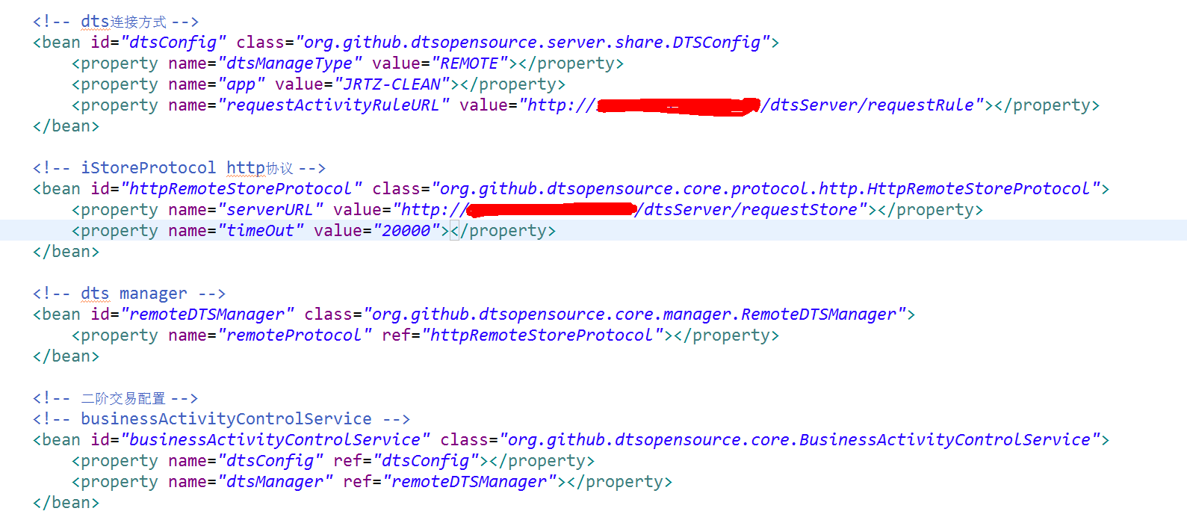
如何正确使用DTS之异库-HTTP

Slide 30
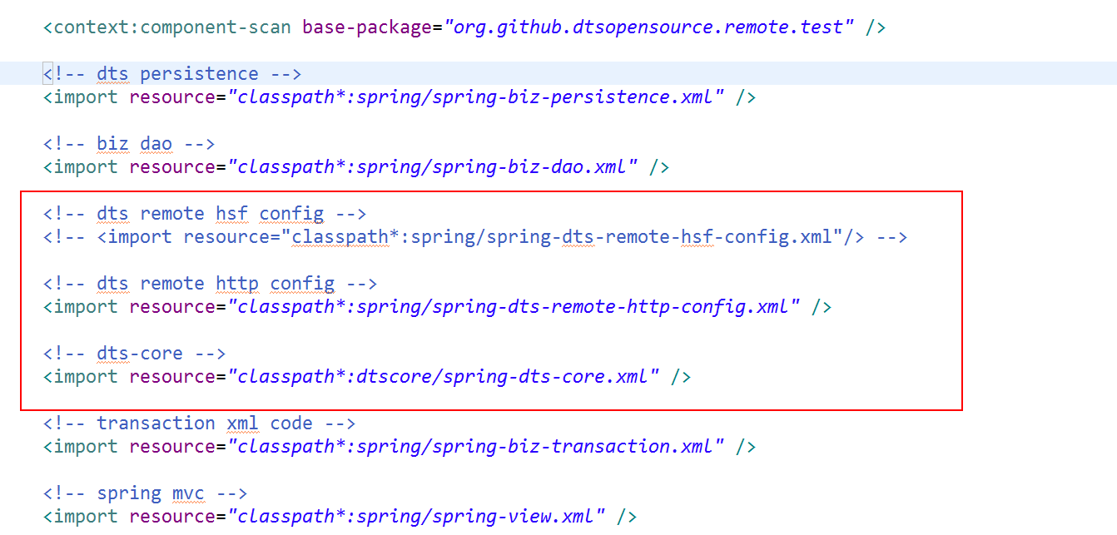
如何正确使用DTS之异库

Slide 31
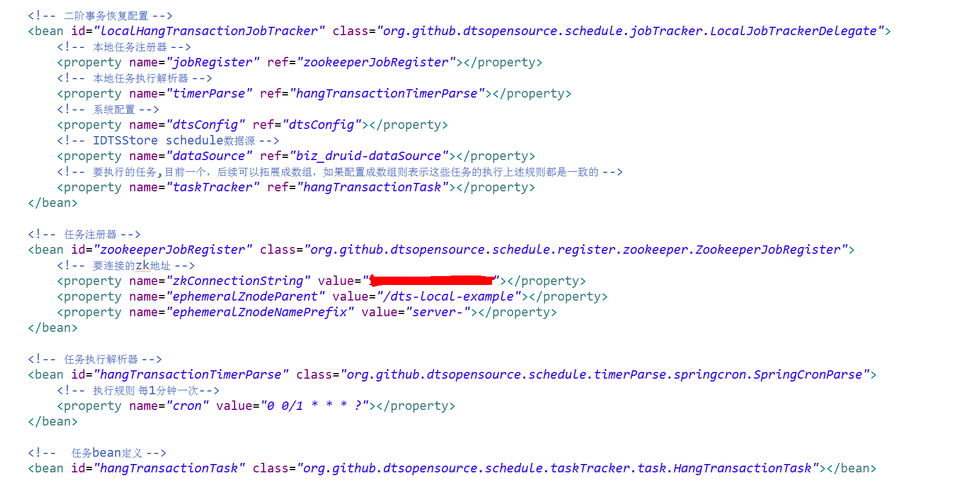
如何正确使用DTS之同库恢复

Slide 32
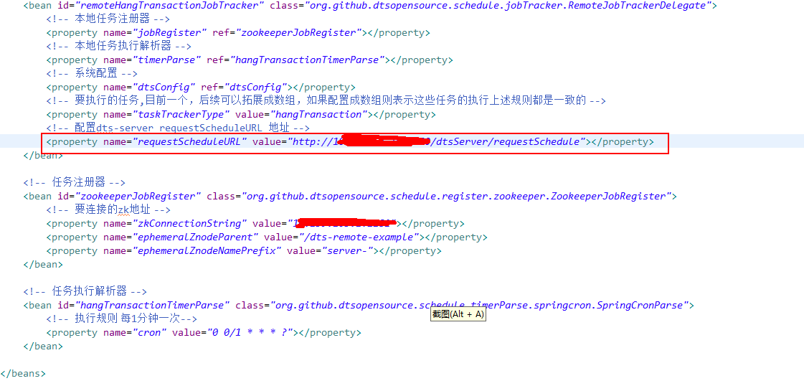
如何正确使用DTS之异库恢复

Slide 33
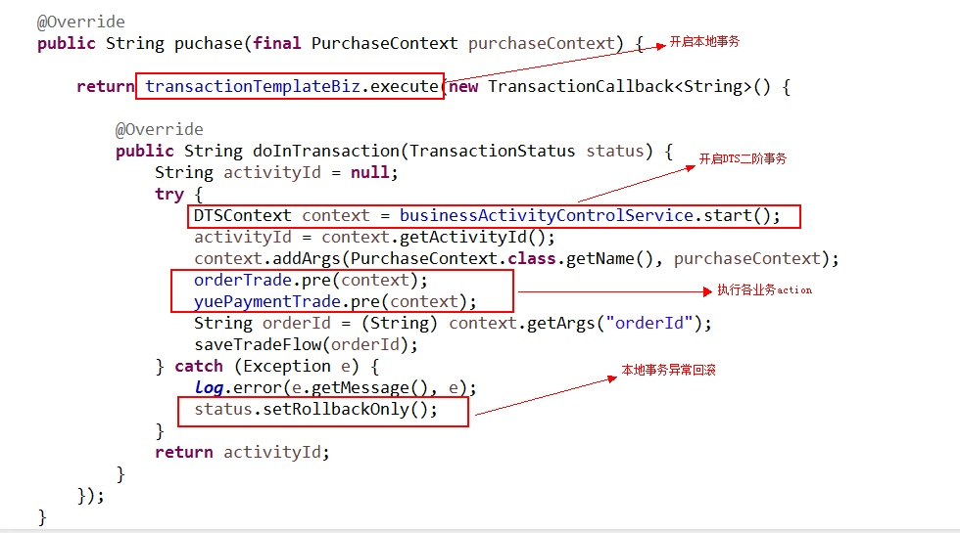
开发测试

Slide 34
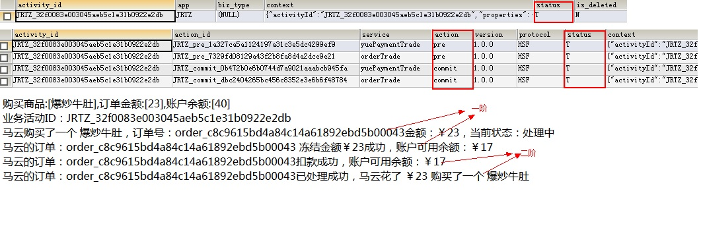
开发测试

Slide 35
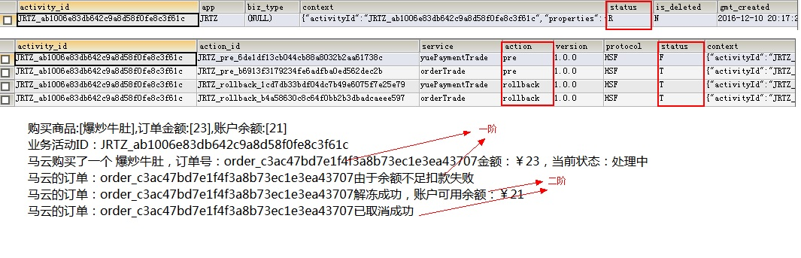
开发测试

Slide 36
后续完善
异常预警
部分场景增加异常预警功能，包含短信、邮件、微信等通道
DTS管理系统搭建
DTS管理系统旨在提供一个可视化的操作界面，便于查询DTS二阶事务处理情况，后续根据场景可考虑增加相关报表功能

Slide 37
参考
Spring事务管理
Spring事务传播机制
非侵入式AOP监控-AspectJ
二阶提交
https://yq.aliyun.com/articles/58725
http://mp.weixin.qq.com/s/bLgIMnwHe-oVT61R5Plvzg
https://mp.weixin.qq.com/s/NNvUsetAGSDZNGfVW933Xg
http://blog.csdn.net/bluishglc/article/details/7612811
http://blog.csdn.net/whycold/article/details/47702133

